Slide 1
Sensorik
Ultraschallsystem – Test
Björn Geide, Daniel Greisel, Fabian Diet, Miklós Förster, Markus Königsberger

Slide 2
Inhalt
Aufbau – Blockschaltbild
Komponenten
Testergebnisse

Slide 3
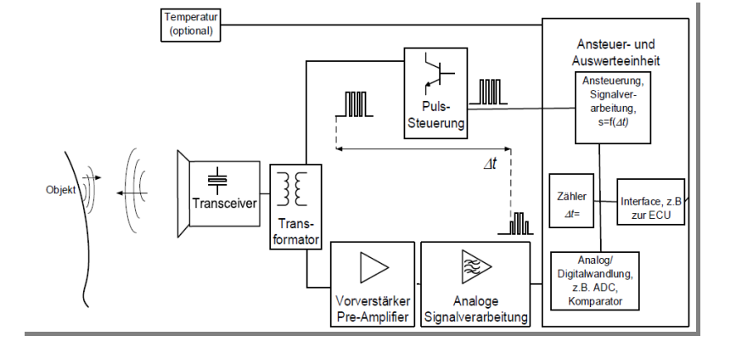
Aufbau - Blockschaltbild

Slide 4
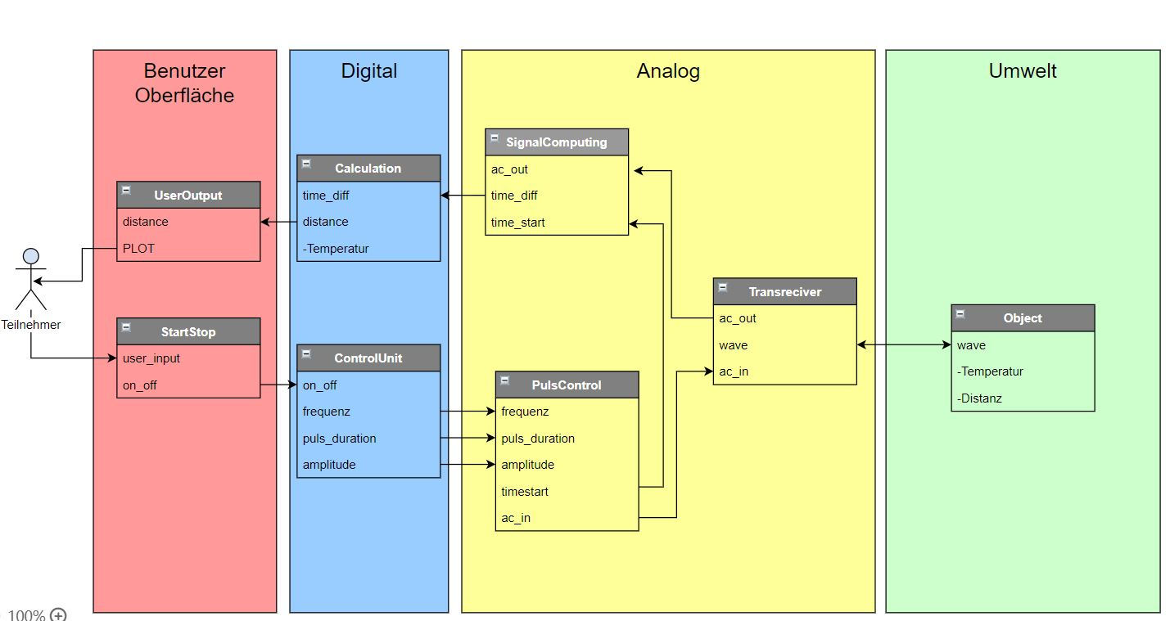
Komponenten
Anforderung:
Die Simulation der einzelnen Komponenten erfolgt durch Funktionen, die dabei
verarbeiteten Signale werden durch Parameter den einzelnen Funktionen
übergeben.

Slide 5
1 Temperaturabhängigkeit
Anforderung:
Die Auswertealgorithmik des Systems soll abhängig von der Lufttemperatur
sein. Dabei wird der Temperaturbereich der ISO 16489 als Gültigkeitsbereich
festgelegt. Der Bereich beläuft sich dabei von -40°C bis 80°C.
Testablauf:
Es werden bei gleichbleibendem Abstand verschiedene Temperaturen getestet.
Dazu wird die Temperatur in 10°C Schritten erhöht und pro Temperatur zehn
Messung genommen. Daraus wird eine durchschnittliche Abweichung
berechnet.

Slide 6
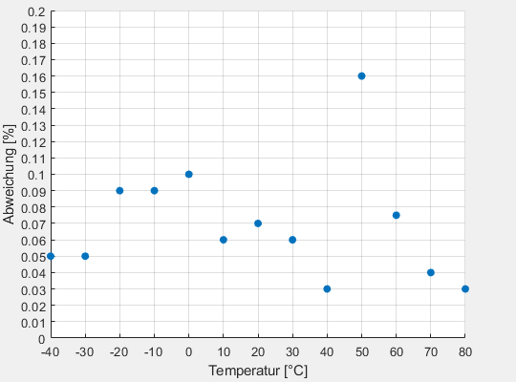
1 Temperaturabhängigkeit
Testauswertung:
Die prozentuale Abweichung der Entfernungsmessung bleibt über den
kompletten Temperaturbereich gleich
→ Temperaturabhängigkeit ist erfüllt
°C | -40 | -30 | -20 | -10 | 0 | 10 | 20 | 30 | 40 | 50 | 60 | 70 | 80
% | 0,05 | 0,05 | 0,09 | 0,09 | 0,1 | 0,06 | 0,07 | 0,06 | 0,03 | 0,16 | 0,075 | 0,04 | 0,03

Slide 7
2 Genauigkeit
Anforderung:
Die Auswertung des Systems und somit der ausgegebene Abstand soll mit
einer Genauigkeit von +/- 20 mm ausgegeben werden.
Testablauf:
Es wird bei maximalem Abstand und gleichbleibender Temperaturen
getestet.
Aus den zehn Messungen wird die maximale Abweichung ermittelt.
Testauswertung:
Die maximale Abweichung bei dem maximalen Abstand beträgt 36 mm
→ Die Genauigkeit ist somit nicht erfüllt

Slide 8
3 Arbeitsbereich
Anforderung:
Das System soll Objekte der Größe 30 cm x 30 cm in einem Bereich von 20 cm
bis 5 m erkennen.
Testablauf:
Bei gleichbleibender Temperatur verändernde Abstandswerte von minimal
nach maximal.
Pro Abstand werden 10 Messungen zur Auswertung genommen.

Slide 9
3 Arbeitsbereich
Testauswertung:
Objekte in dem geforderten Bereich von 0,2 m bis 5,0 m können sicher
erkannt werden
→ Arbeitsbereich ist erfüllt
m | 0,1 | 0,2 | 1,0 | 2,0 | 3,0 | 4,0 | 5,0 | 6,0
%

Slide 10
7 Öffnungswinkel
Anforderung:
Das System besitzt einen kegelförmigen Öffnungswinkel von 120°.
Testablauf:
Bei gleichbleibendem Abstand und Temperatur wird das Objekt von
verschiedenen Winkeln zwischen 0° und 180° aus gemessen.
Testauswertung:

Slide 11
Weitere Anforderungen
Nr | Anforderung | Beschreibung | Erfüllt
4 | Ausgabe | Rein visuelle Ausgabe
5 | Messrauschen | Aktive Rauschunterdrückung
6 | Frequenzbereich | 40 – 60 kHz
8 | Aktivieren/ Deaktivieren | System kann von Benutzer gestartet werden
9 | Pulsparametriesierung | System kann parametrisiert werden
10 | Messobjekte | Erkennung einer Oberflächenart
11 | Maßeinheit | Si-Einheit Meter
13 | Programmiersprache | Python

